Slide 1
Spring Boot
스프링부트 프로젝트 생성 이번 강의에서는 스프링부트 프로젝트 생성에 대해서 학습합니다. 스프링부트 프로젝트 생성에는 한 가지 방법만 있는 것은 아니고, 다양한 방법으로 프로젝트를 생성할 수 있습니다. 따라서, 다양한 스프링부트 프로젝트 생성법에 대해서 알고 있는게 중요하겠습니다. → start.spring.io 사이트를 통해서 프로젝트를 생성 → firstdemo.zip 파일로 프로젝트 파일이 압축되어져서 생성. → STS 툴에서 생성.

Slide 2
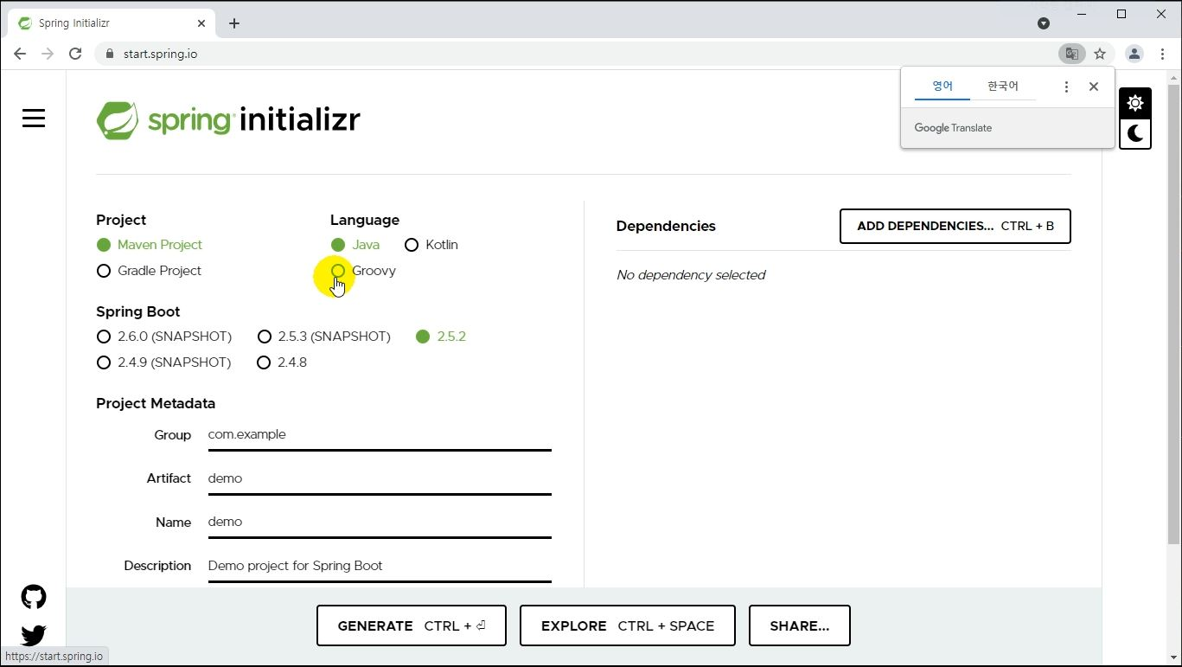
Start.spring.io 접속하여 스프링부트 프로젝트 생성

Slide 3
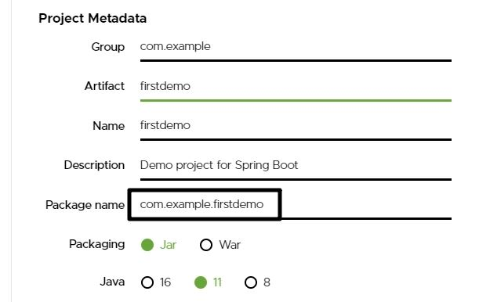
패키지명 지정

Slide 4
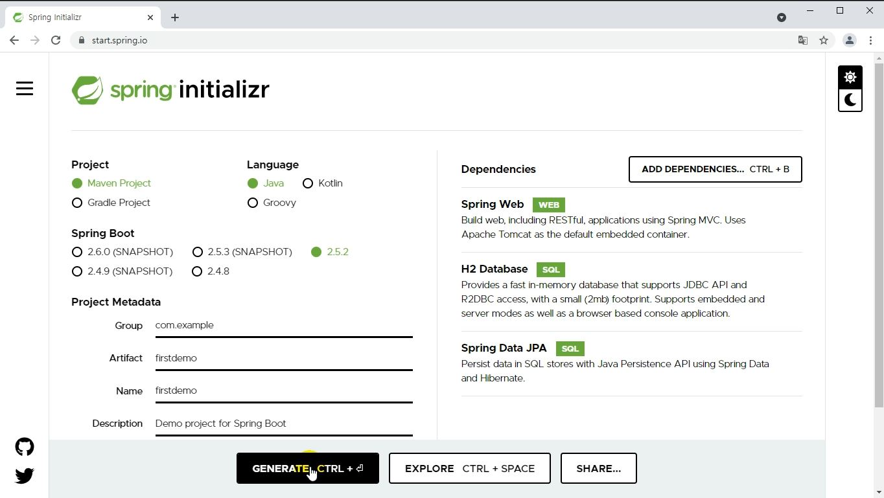
Dependencies(의존성) 체크하기 → 프로젝트 생성 및 다운로드

Slide 5

생성된 프로젝트 다운로드 및 압축해제
기본적으로 크롬 브라우저에서 다운시 기본 다운로드 경로는 “내pc > 다운로드” 폴더가 된다.
Zip 파일을 astudy 폴더로 이동시킨 후 압축을 풀고 STS 툴에서 불러들이면 된다.

Slide 6
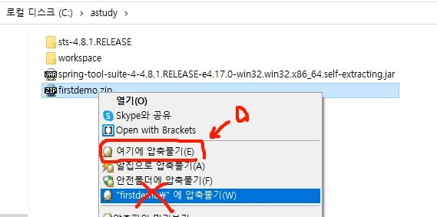
스프링부트 프로젝트 zip 파일 압축 풀 때 주의사항
압축을 풀 때 주의해야할 점은 특별히 없으나 폴더가 2개로 겹쳐서 압축이 풀어질 수 있으므로 그것만 주의하면 된다.
가급적 “여기에 압축풀기”로 압축을 푼다.

Slide 7
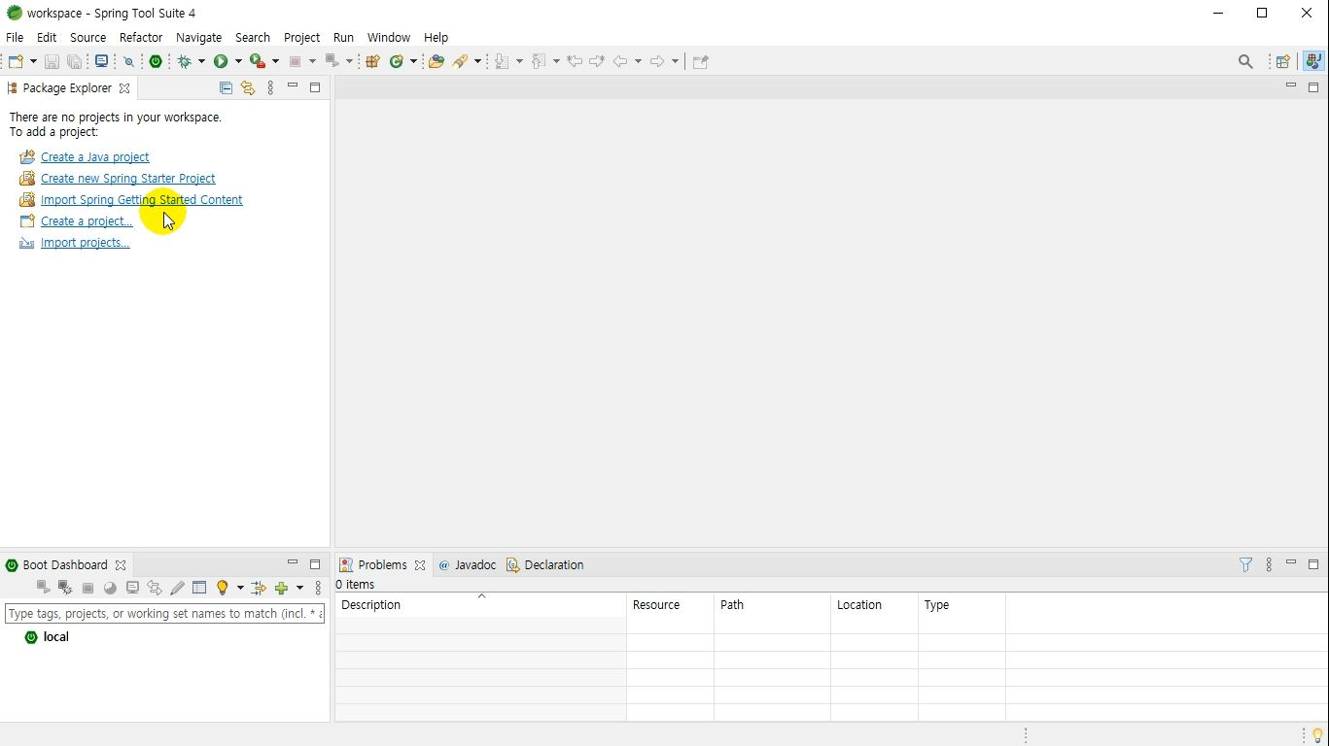
STS 툴에서 스프링부트 프로젝트 열기(Open)

Slide 8
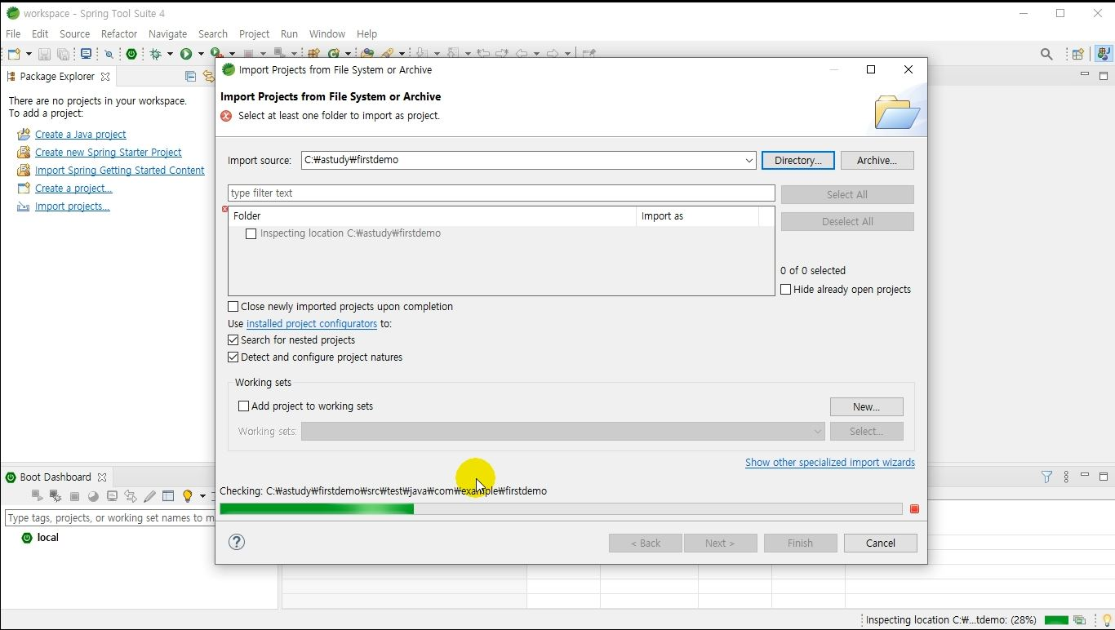
프로젝트 열기

Slide 9
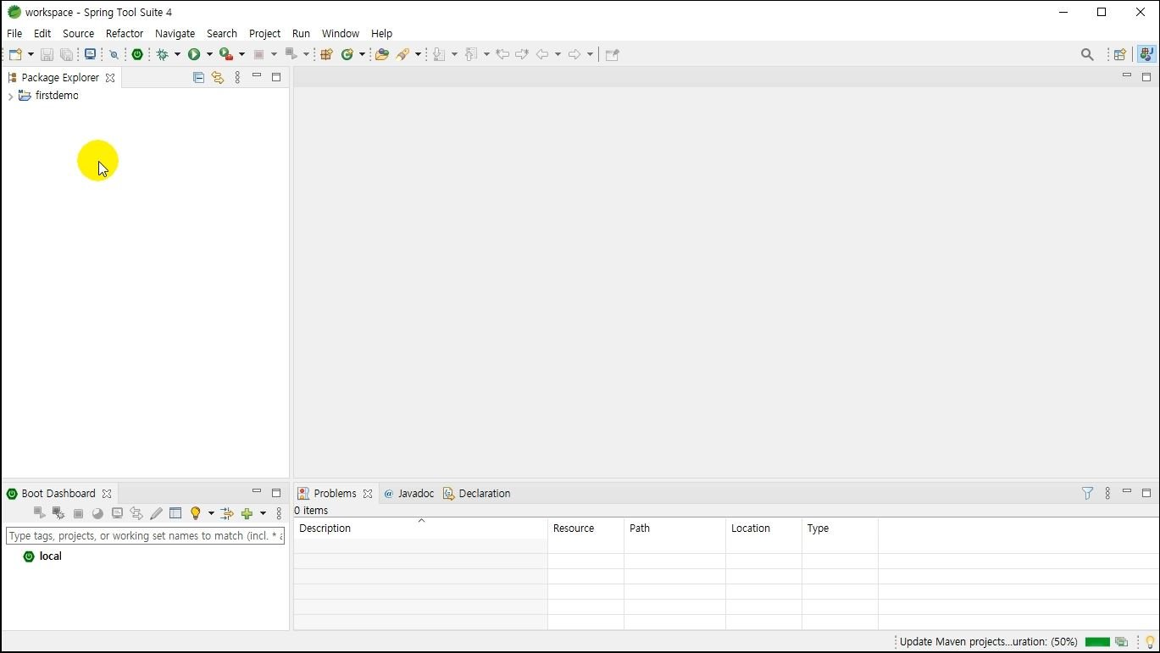
프로젝트 셋팅중 → 약간의 시간이 걸림 → boot 표시가 나와야 함.

Slide 10
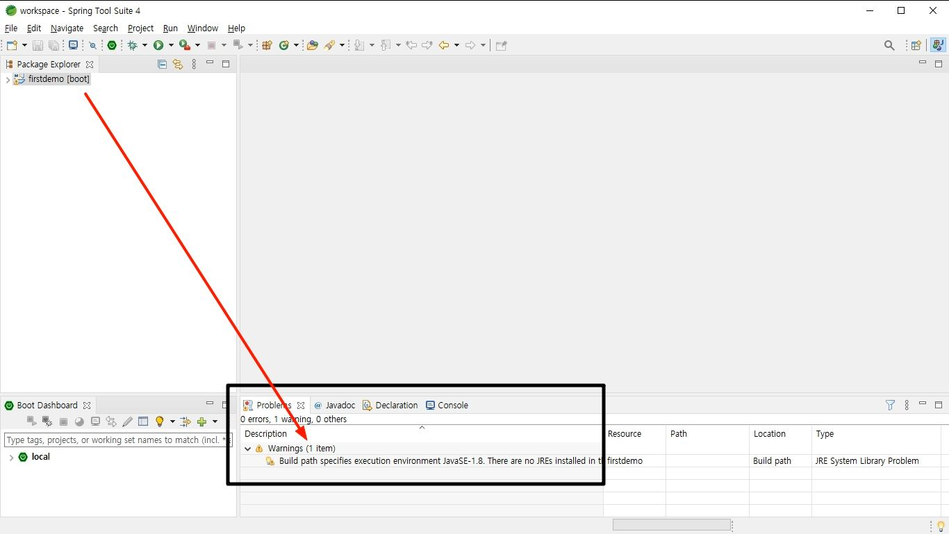
프로젝트 셋팅중 → boot 표시가 나왔지만 하단 Problems 탭쪽에 경고 1개 발생

Slide 11
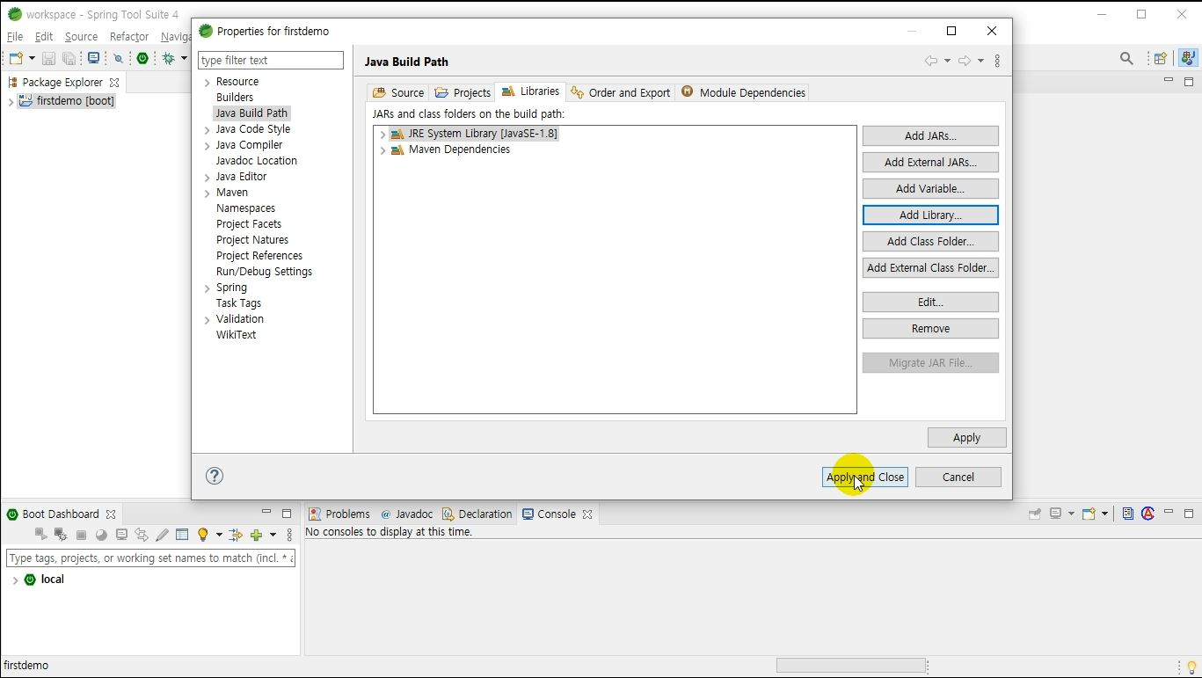
프로젝트 셋팅중 → 경고 1개 발생 → Java Build Path 수정

Slide 12
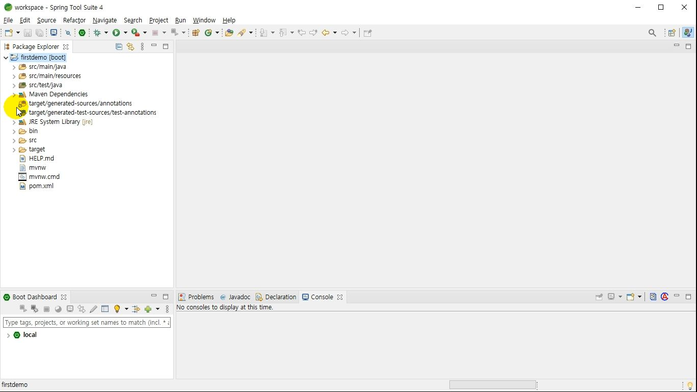
프로젝트 구성 둘러보기

Slide 13
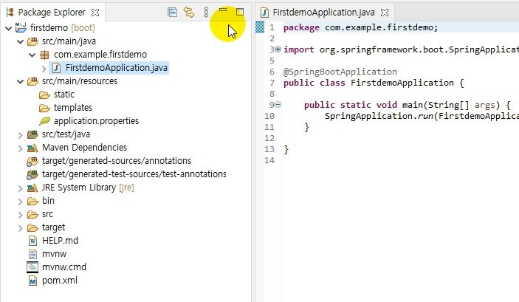
프로젝트 구성 둘러보기 – 하위 디렉토리 구조

Slide 14
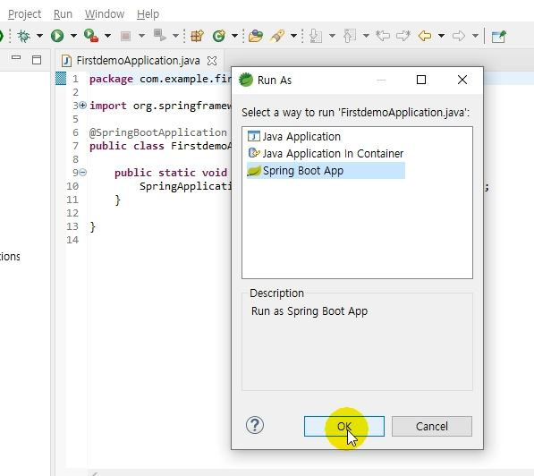
스프링부트 메인 실행
실행시키는 방법은 여러가지가 있다.

Slide 15
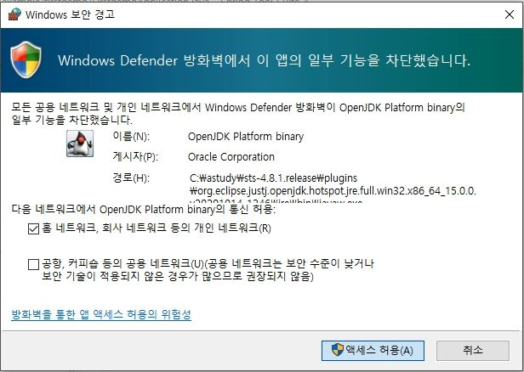
스프링부트 메인 실행시 방화벽 차단 보안 경고

Slide 16
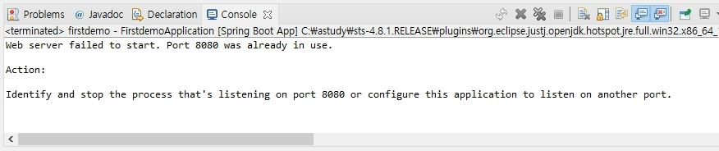
스프링부트 메인 실행시 포트 충돌 에러 발생
처음 실행시 자주 접하는 에러 유형중 하나. 여러 프로그래밍 언어를 하나의 PC에서 구동하거나 하는 경우에 그럴 수 있고 그외에도 여러 이유로 포트 충돌 에러는 날 수 있다.
포트를 변경하여 다시 재실행해주면 된다.

Slide 17
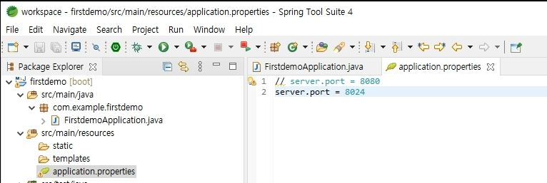
스프링부트 메인 실행시 포트 충돌 에러 수정 → 포트 변경

Slide 18
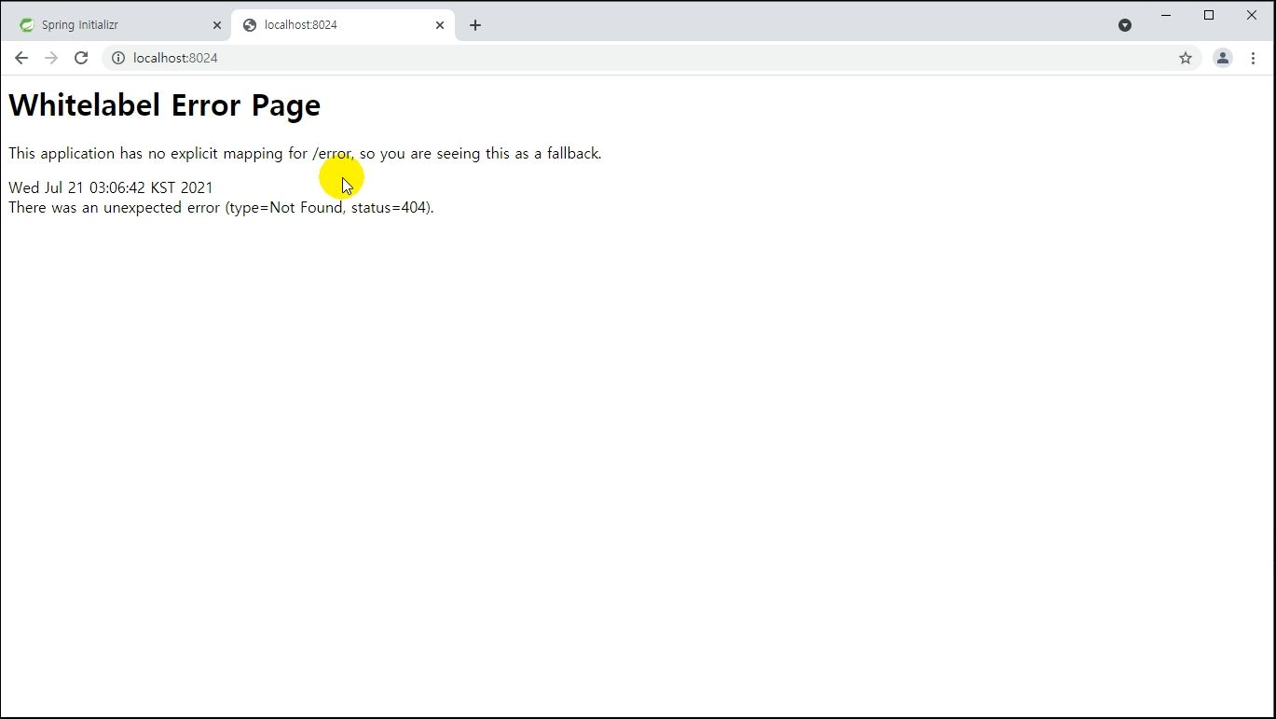
스프링부트 메인 실행 후 브라우저로 접속

Slide 19
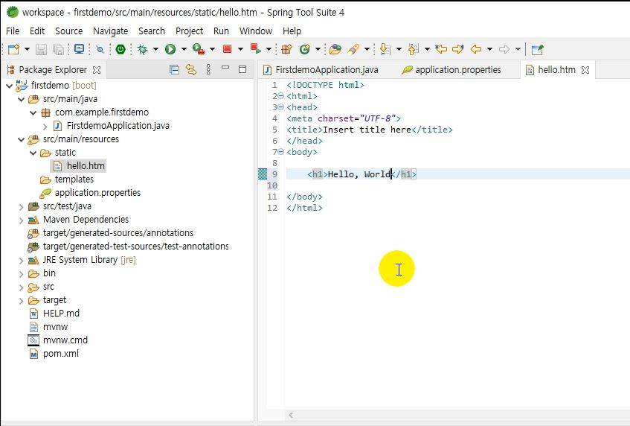
HTML 파일 생성

Slide 20
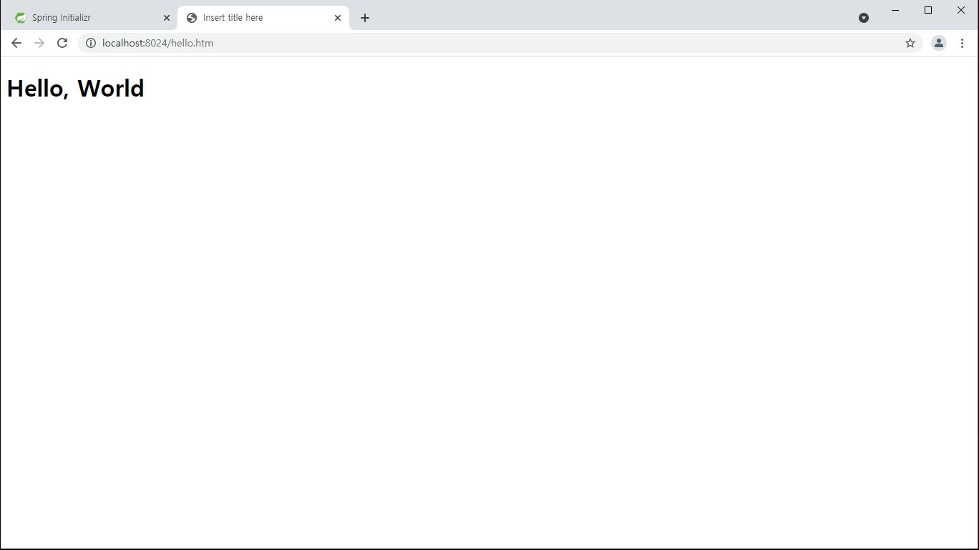
Hello, World 출력

